Slide 1
Problem C
Apples
問題：The hik Revolutions
解説：田村（sune2）

Slide 2
問題
N個の点が等速直線運動する
  初期位置(xi,yi)
  速度(ui,vi)
t>=0の任意の時刻，任意の直線を選んで，直線を引く
最適な時刻，直線を選んだときの，直線上の最大値を求めよ
N<=200

Slide 3
考察
N=1の場合答えは1, N=2の場合答えは2
以降N>=3の場合を考える
点が全く動くかないときは？
  解となるような直線には２点は乗っている
  ２点を通るような直線をすべて試す
  ２点を決めて，全ての点について直線に乗っているか調べるので，O(N^3)
点が動くときは２点を決めても，２点が一直線上に乗るような時刻は無限に存在
３点を決めると，３点が一直線上に乗る時刻は限られる

Slide 4
二次方程式
３点を選んだとき，３点が一直線上に並ぶ時刻tを求める
１点を原点に固定したときの，残りの２点を以下とする
  初期位置p1,p2
  速度v1,v2
p1+v1*tとp2+v2*tがy=ax上に乗ることから，方程式を立てて整理すると
  (v1×v2)t^2 + (p1×v2 – p2×v1)t + p1×p2 = 0
  “×”は外積
この二次方程式を解くことで，tはO(1)で計算可能

Slide 5
考察２
3以上の解を達成するような点集合をAとする
解を達成する時刻において，集合内の全ての座標が異なるようなAの部分集合のうち，要素数最大なものをBとする
|B|に応じた場合分けを考える
(a)|B|=1
  (a1) B内の全ての点が常に一致している場合
  (a2) B内の点のペアで常に一致してはいないものがある場合
(b)|B|>=2
  (b1) B内の全ての点が常に一直線上に並んでいる場合
  (b2) B内の3点で常に一直線上には並んでいないものがある場合

Slide 6
解法１（TLE?)
３点を選ぶ
３点が一直線上に並ぶ時刻t(>=0)を求める
  tが有限個のとき
    時刻tにおいてその直線上にある点の個数を数える
    (b2)に対応
    (a2)の一部もカバー
  tが無限個のとき
    t=0において3点が並ぶ直線上にある点の個数を数える
    ただし3点がt=0において同一点の場合は適当に直線を引く
    (a1)， (a2)の残り， (b1)をカバー
O(N^4)
  TLEさせるつもりでしたがうまく書くと通るかもしれません

Slide 7
解法2-1
(a1) (a2) (b1)はO(N^3)でチェックできる
  (a1), (b1)は点が動かない場合と同様
    t=0でのみチェックすればいい
  (a2)は2点を選んで，その2点が一致する時刻においてその点に存在するような点の数を求める
(b2) の場合を高速にチェックしたい

Slide 8
解法2-2
2点p,qを選ぶ
  pとqは解を達成する時刻において異なる座標である場合のみを考えることができる
3点目rを選んだとき，p,q,rが一直線上に並ぶような時刻の集合をT_{p,q}(r)と表す
  p,q,rが常に一直線上に並ぶような場合は後で答えに足し込むためにinfnumとかにカウントしておきT_{p,q}(r)は空にしておく
  p,qが同じ座標になるような時刻は無視する

Slide 9
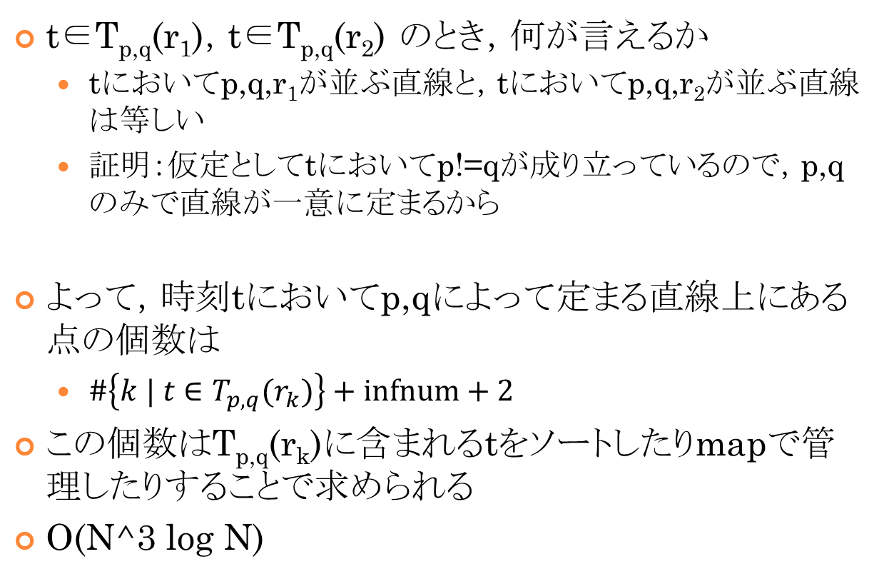
解法2-3
t∈T_{p,q}(r₁)，t∈T_{p,q}(r₂) のとき，何が言えるか
  tにおいてp,q,r₁が並ぶ直線と，tにおいてp,q,r₂が並ぶ直線は等しい
  証明：仮定としてtにおいてp!=qが成り立っているので，p,qのみで直線が一意に定まるから
よって，時刻tにおいてp,qによって定まる直線上にある点の個数は
  $\#\left\{k | t∈T_{p,q}(r_{k})\right\}+infnum+2$
この個数はT_{p,q}(r_{k})に含まれるtをソートしたりmapで管理したりすることで求められる
O(N^3 log N)

Slide 10
おまけ（ロバスト解）
二次方程式の解の形(B+√D)/A同士の<を整数演算のみで定義できると，ロバストに解くことが出来る
普通に(B+√D)/A< (B’+√D’)/A’を以下を用いて定義することも可能だが，小さいA,B,Dしか64bit整数で扱えない
  0<=x<y ⇔ x^2<y^2
  x<y<=0 ⇔ x^2>y^2
<を実数の<と等価なものとして定義しなくても適当な順序付けさえできればmapとかを使うときには問題ない
  負かどうかの判定は仕方ないので普通にやる

Slide 11
おまけ（ロバスト解）
以下の事実を用いる
  a+b√c = a’+b’√c ⇔ a=a’ ∧ b=b’
  ここでcは1でないsquare-freeな整数
(B+√D)/Aをr1+r2√k(k:square-free,k=1のときはk=0)に変形する
  r1, r2は適当なRational型で管理
r1+r2√k< r1’+r2’√k’を
  k!=k’ ? k<k’ : r1 != r1’ ? r1<r1’ : r2<r2’
  で定義すればよい

